Slide 1
天主教道明高級中學 上課點名管理系統 操作說明

Slide 2
流程概念架構
學生-到校刷卡
導師-早自習點名
科任老師-課程點名(含補點)
導師-學生缺曠確認
學務主任-確認點名狀況
(請科任老師 修正點名)
D-Day 當日 完成
D+1隔日 12:00前 完成

Slide 3
手機端上課點名

Slide 4
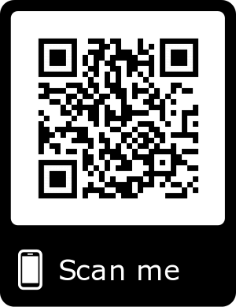

手機點名網址
使用手機瀏覽器上網。
網址： http://163.32.59.22/schooldmhs_mobile/login.php
或由學校首頁右方按鈕進入。

Slide 5
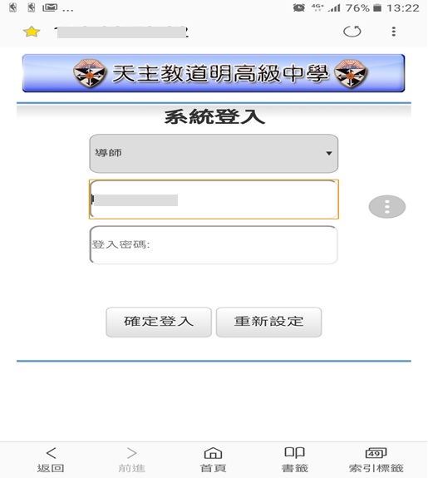
登入帳號與身分
高中導師
上高中課以導師登入。
上國中課以國中老師登入。
國中導師
上國中課以導師登入。
上高中課以高中老師登入。
專任教師或行政教師
上國中課以國中老師登入。
上高中課以高中老師登入。
帳號密碼預設為身分證字號（全）。
要改密碼得從後台管理更改。

Slide 6
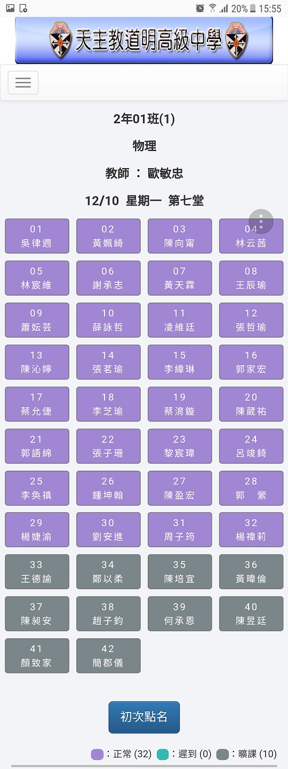
登入後點名
登入後如右圖（當節有課則進入點名模式）
學生出席狀態
紫色：正常出席。
綠色：遲到。
曠課：灰色。
點擊該生方塊可切換狀態。
早上學生上學有刷卡，則預設為紫色。
底下如為第一次點名則為初次點名。
點名後再次進入點名則為修改點名。
手機點名作業僅在該堂課的上課時間點名。
過了上課時間後，只能透過後台網頁補點名。

Slide 7
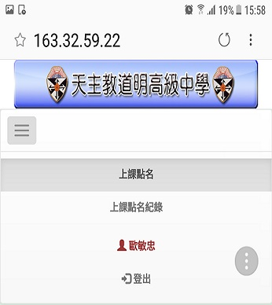
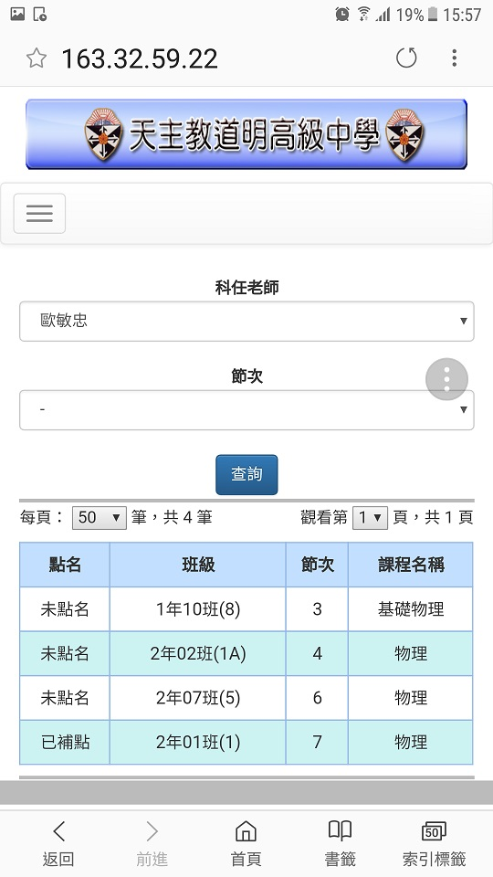
手機查詢當天點名狀況
透過左上角下拉選單，可選擇上課點名紀錄功能。
老師可透過此功能了解自己當天所有課程的點名狀態。
如果有未點名的課程，可透過後台網頁進行補點名。
點名作業登出
左上角選擇登出，完成點名作業。
1
2
4
3

Slide 8
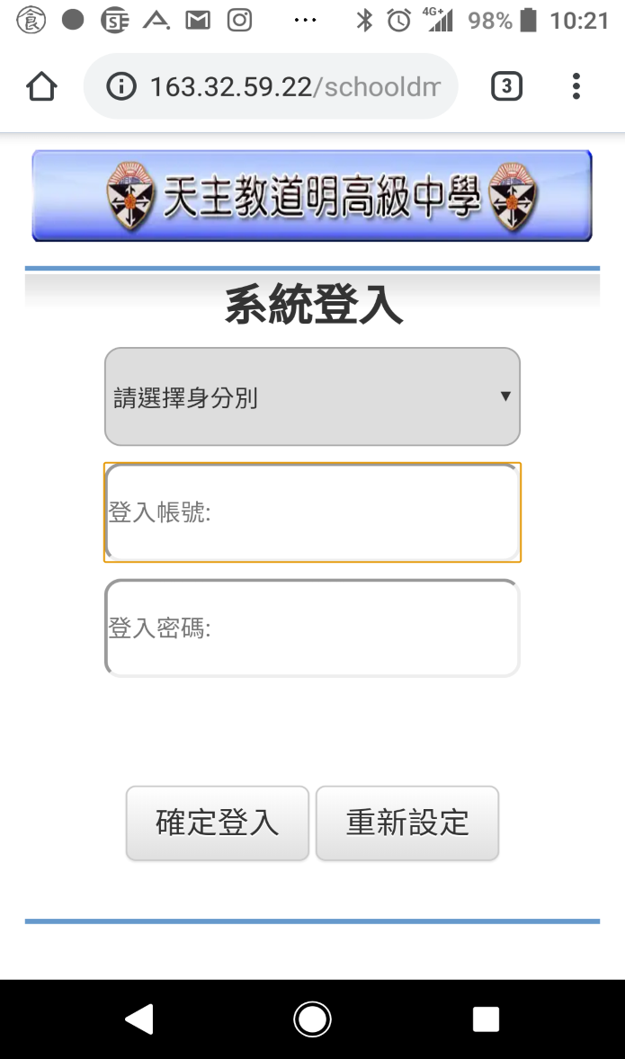
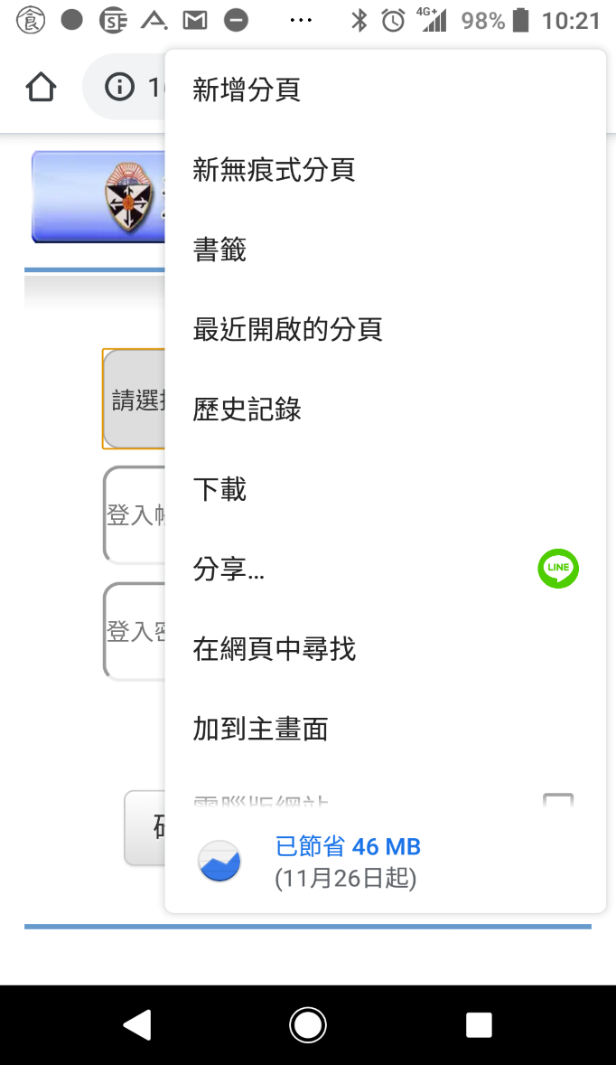
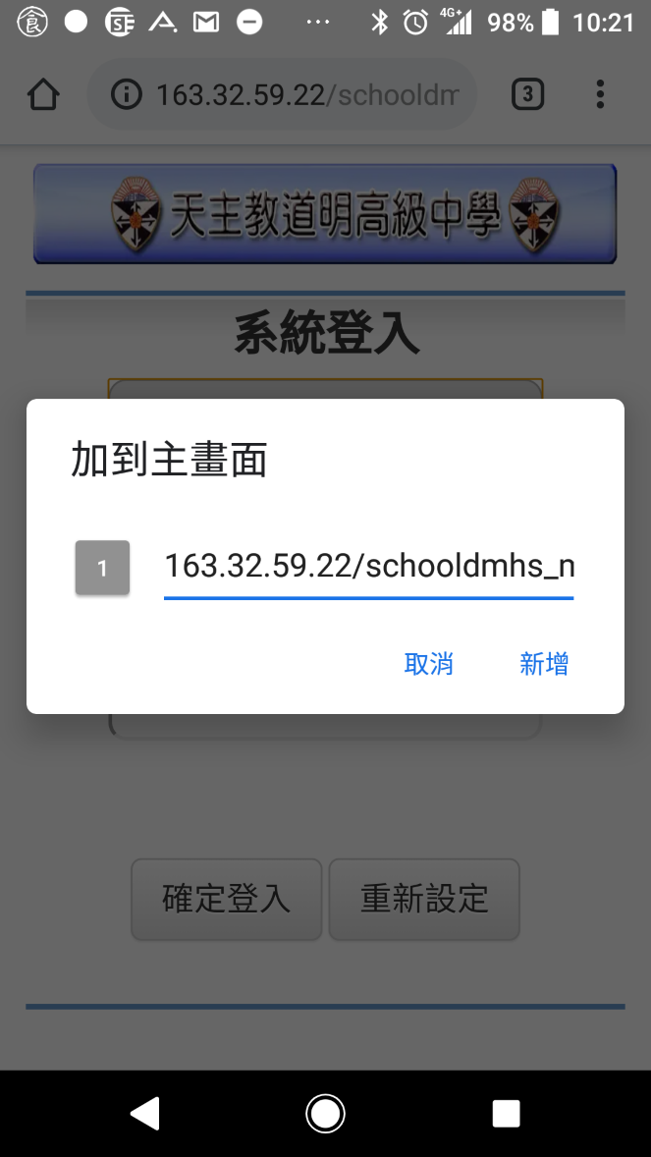
設定在手機桌面啟動
1
3
2

Slide 9
電腦端上課點名（後台點名）

Slide 10
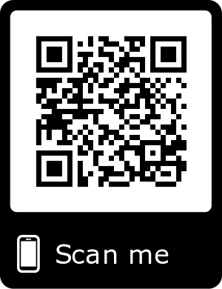
電腦端點名網址（後台點名）
使用電腦瀏覽器上網。
網址： http://163.32.59.22/schooldmhs/login.php
或由學校首頁右方按鈕進入。

Slide 11
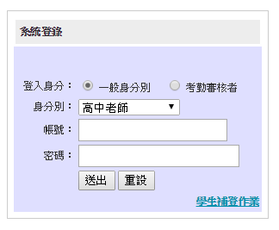
登入帳號與身分
登入身分均以一般身分別登入。
高中導師
上高中課以導師登入。
上國中課以國中老師登入。
國中導師
上國中課以導師登入。
上高中課以高中老師登入。
專任教師或行政教師
上國中課以國中老師登入。
上高中課以高中老師登入。
帳號密碼預設為身分證字號（全）。

Slide 12
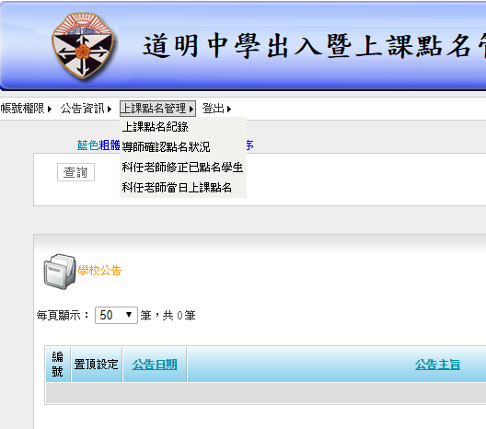
登入後畫面
上方工具列功能：
帳號權限-可修改密碼。
上課點名管理
上課點名記錄--查詢點名狀況。
導師確認點名狀況
導師確認當天點名狀況用。
科任老師修正已點名學生。
修正已點狀況。
科任老師當日上課點名。
當日點名。
登出-登出網頁。

Slide 13
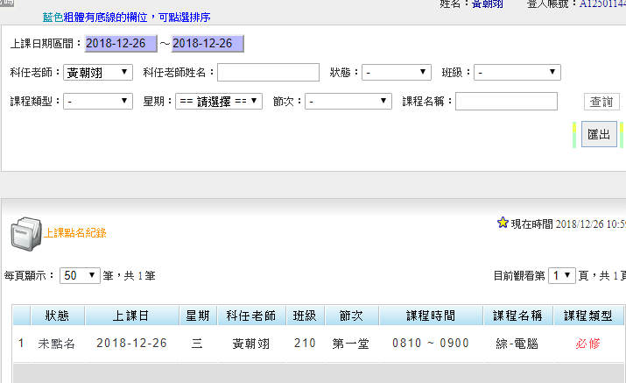
上課點名記錄
可查詢該學期所開列的所有必修課程(含早午自習)，並可依課程名稱查詢。

Slide 14
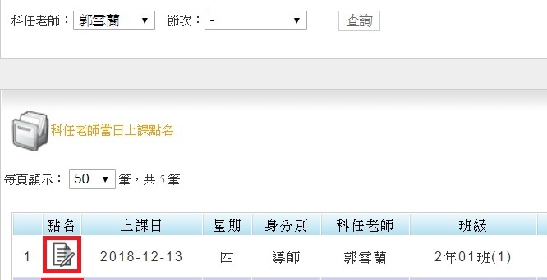
科任老師當日上課點名
顯示當日科任老師所有課程的點名紀錄，並提供科任老師修改(未點名可補點、已點名可修改)。
點選左邊修改鍵(紅色框框)，即可出現點名的視窗。
非當日的點名紀錄、尚未到時的課程都無法進行修改。

Slide 15
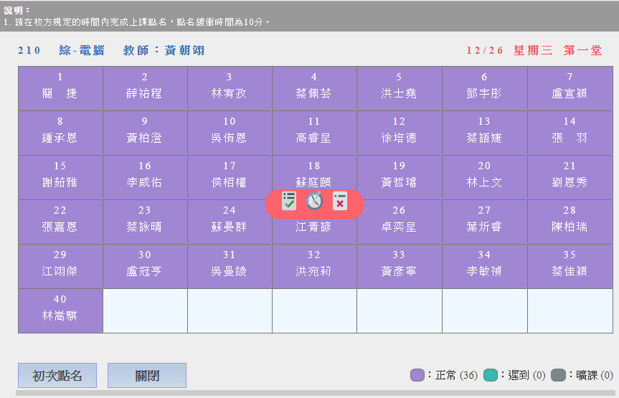
科任老師當日上課點名
點名狀態同手機點名
紫色為正常。
藍色為遲到。
灰色為曠課。
在該生名字點擊出現狀態更改工具。即可進行更改。

Slide 16
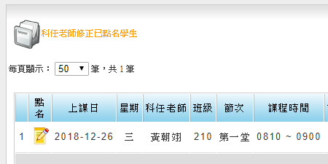
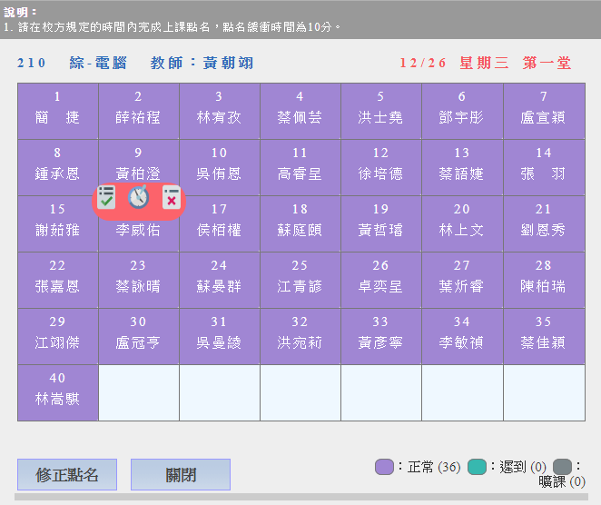
科任老師修正已點名學生
顯示時效內的點名紀錄供科任老師修改。
中午十二點前可顯示當天及前一天
中午十二點後僅顯示當天
點選左邊修改鍵(紅色框框)，將滑鼠移到需修改的學生上，依實際狀況點選正常、遲到、曠課功能鍵，再按修正點名即可。
過了時效之後的點名紀錄無法再行修改，亦即前一天的課在當天中午前須完成修改。

Slide 17
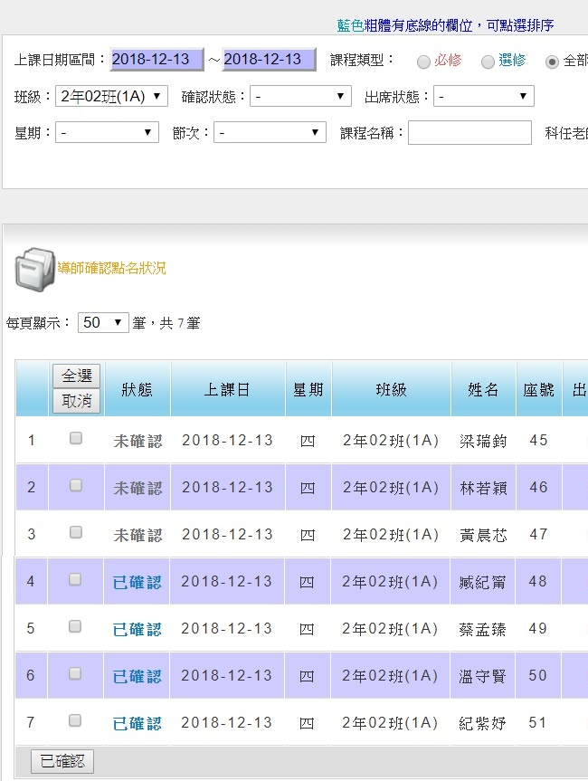
導師確認點名狀況
提供導師顯示執導班級時效內學生的遲到或曠課紀錄，並進行確認。
中午十二點前可顯示當天及前一天
中午十二點後僅顯示當天
確認該遲到或曠課的紀錄沒問題需勾選、並點選【已確認】功能鍵，才算完成確認。
有問題的紀錄，可通知該課程的科任老師進行修正，當天沒完成確認的紀錄，隔天八點會被簡訊通知，得於十二點前補確認。過了十二點，無法再進行前一天的點名紀錄確認。
1
2

Slide 18
The End

